Slide 1
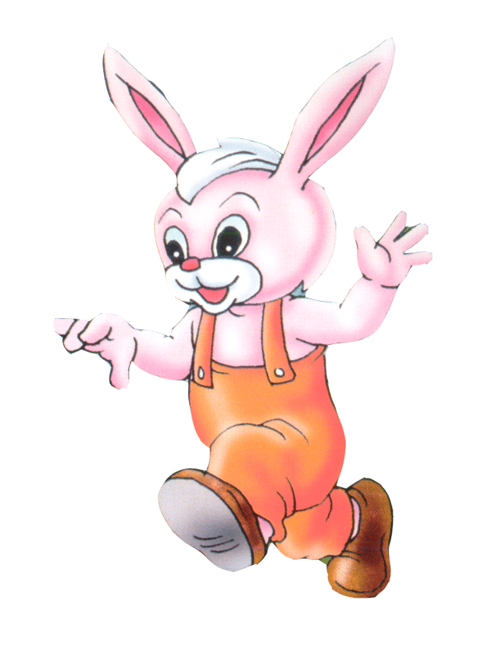
PHÒNG GIÁO DỤC THỊ XÃ QUẢNG YÊN
THƠ: THỎ BÔNG BỊ ỐM
Giáo viên: Trần Hồng Minh
Lớp: 4 Tuổi A4
Trường mầm non Hoa Hồng

Slide 2
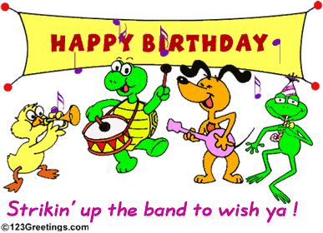
Thơ: thỏ bông bị ốm

Slide 3
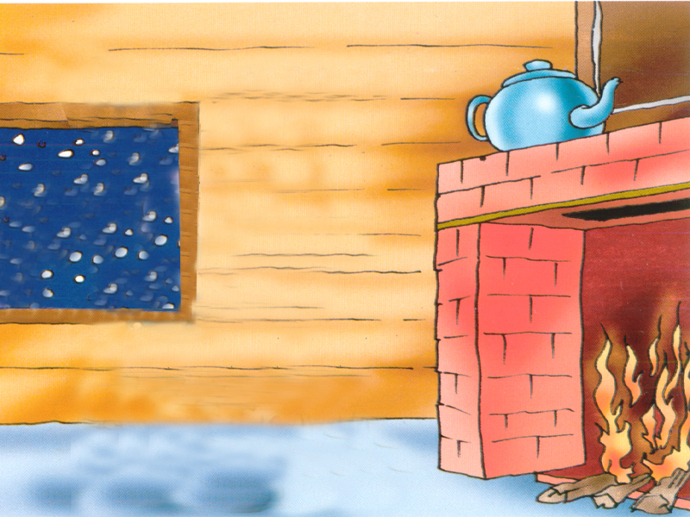
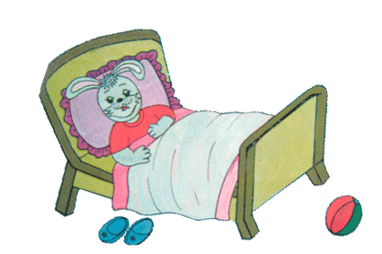

Slide 4
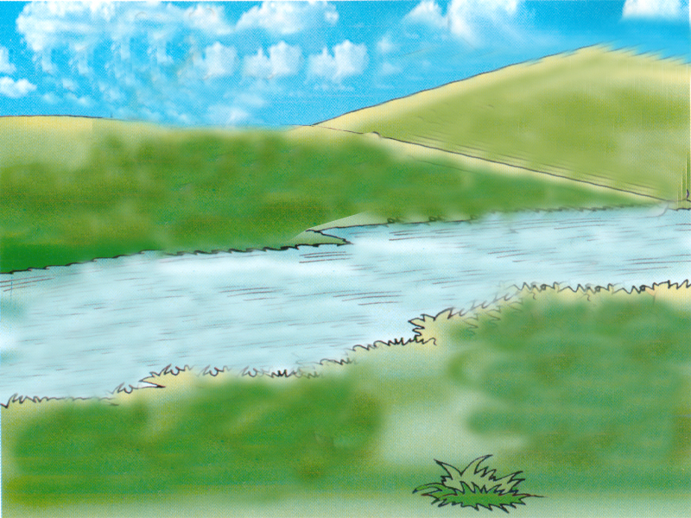
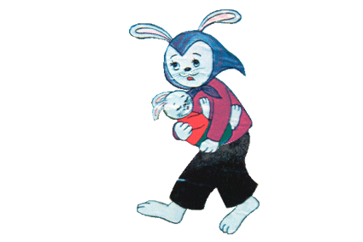

Slide 5
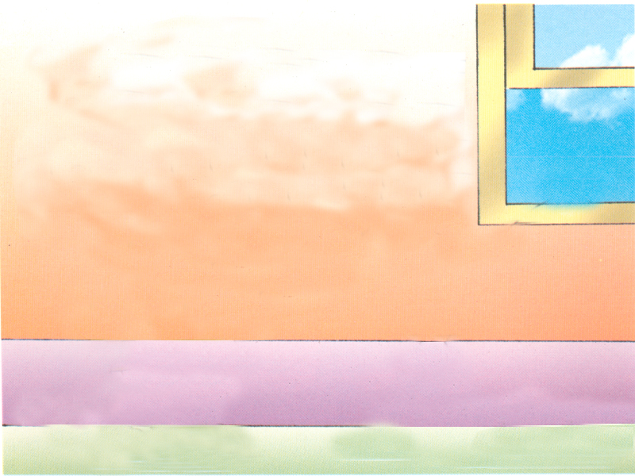
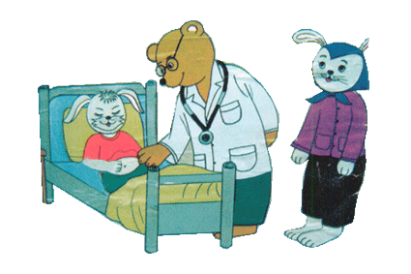

Slide 6
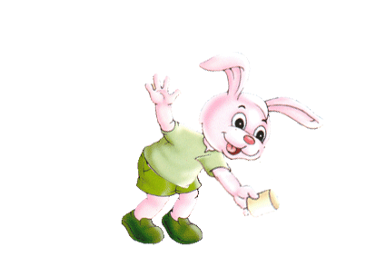
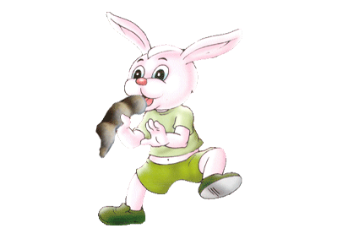
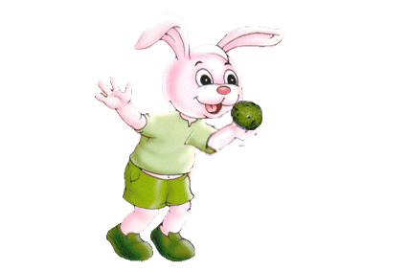
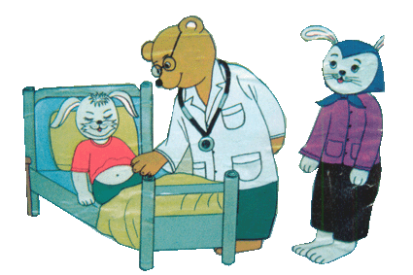

Slide 7
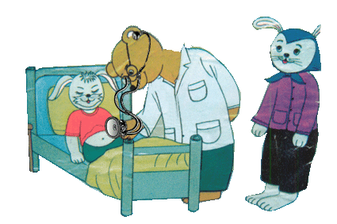

Slide 8
ĐÀM THOẠI-TRÍCH DẪN

Slide 15
DẠY TRẺ ĐỌC THƠ

Slide 16
CỦNG CỐ

Slide 18
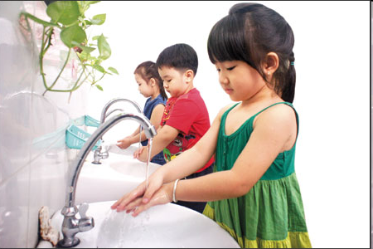

Slide 19
giờ học kết thúc
xin chào

